Slide 1
Čistota
02. 06. 2019 Nesvady

Slide 2
ČISTOTA
Čistota - úvod
Úprimnosť
Skryté hriechy
Obnova zmýšľania
?
?

Slide 3
Nakazené /deformované/ zmýšľanie
Obnovené /reformované/ zmýšľanie
Prekonanie falošných presvedčení

Slide 4
ČISTOTA
* * * * *
OBNOVA ZMÝŠĽANIA

Slide 5
GOLGOTA
nebola žiadne
zábavné predstavenie

Slide 6
Čistota = posvätenie
BOH nehľadá zlaté nádoby, ani strieborné nádoby, ale nádoby, ktoré musia byť čisté.

Slide 7
Čo je posvätenie?
1Tes 5:23 „A on sám, Boh pokoja, nech vás ráči celých posvätiť a váš duch nech je zachovaný celý a neporušený i duša i telo bezúhonne, keď príde náš Pán Ježiš Kristus.“

Slide 8
Žid 12:1
Rim 13:12-14
Ef 4:21-24
Kol 3:8-10

Slide 9
Rim 12:1-2 „Prosím vás teda, bratia, pre rôzne milosrdenstvo Božie, žeby ste ta dali svoje telá v živú obeť svätú a ľúbu Bohu, rozumnú to vašu svätoslužbu. A nepripodobňujte sa tomuto svetu, ale sa premeňte obnovením svojej mysli, aby ste skúšali, čo je vôľa Božia, to, čo je dobré, ľúbe a dokonalé!“

Slide 10
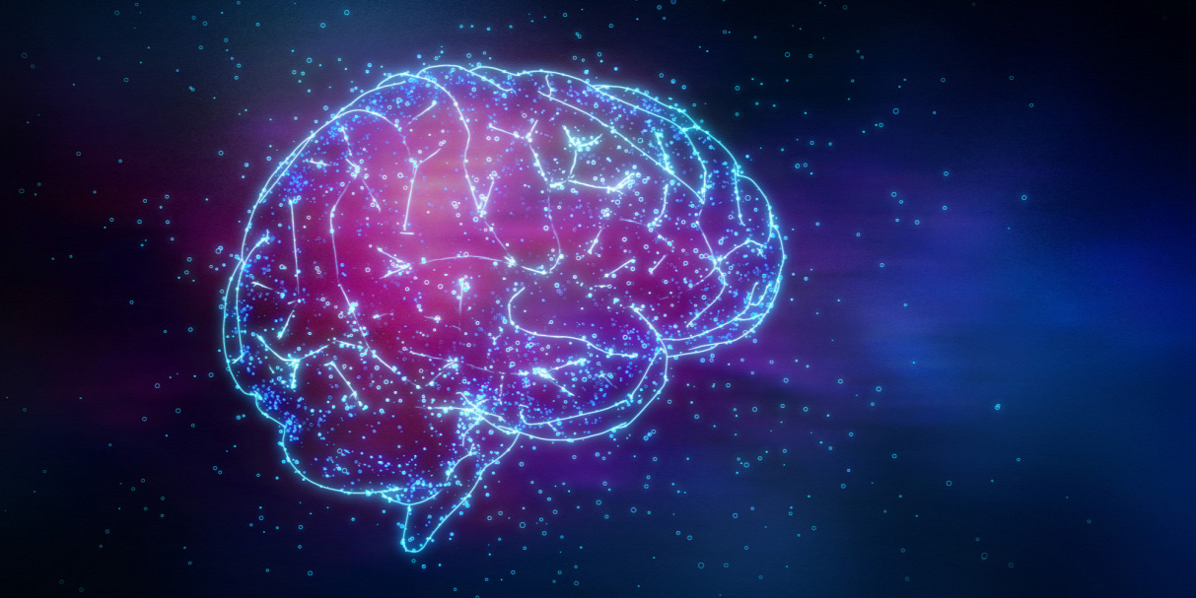

ČO JE TO

Slide 11

aj TY máš
takýto zázračný
mozog

Slide 12

Ako vznikajú
myšlienky

Slide 13
Aké je ľudské myslenie?
Jer 17:9-10 „Najľstivejšie od všetkého je srdce človeka, je neduživé na smrť. Kto ho pozná?! Ja Hospodin spytujem srdce a skúšam ľadviny.“
Žalm 139:23-24 „Preskúmaj ma, silný Bože, a poznaj moje srdce! Skús ma a poznaj moje myšlienky a vidz, či je vo mne nejaká zlá cesta, a veď ma cestou večnosti.“

Slide 14
Iz 55:8-9 „Lebo moje myšlienky nie sú vašimi myšlienkami ani moje cesty nie sú vašimi cestami, hovorí Hospodin. Lebo o koľko vyššie sú nebesia než zem, o toľko sú vyššie moje cesty než vaše cesty a moje myšlienky než vaše myšlienky.“

Slide 15
„Blázon hovorí vo svojom srdci: Niet Boha!“
Žalm 14:1, 53:2

Slide 16

NEBIBLICKÝ POSTOJ
neznalosť pravdy
neznalosť Biblie
POSTUPNÝ DUCHOVNÝ ÚPADOK
POKUŠENIE
Myšlienky
Túžby
Vábenie
Príležitosť
SKUTKY
HRIECH
PREVINENIE
ZOTRVANIE
V HRIECHU
Hriech sa stáva
zvykom
CHARAKTER
Poviazanosť
Čistota
OSUD
Posadnutosť
Večné zahynutie

Slide 17
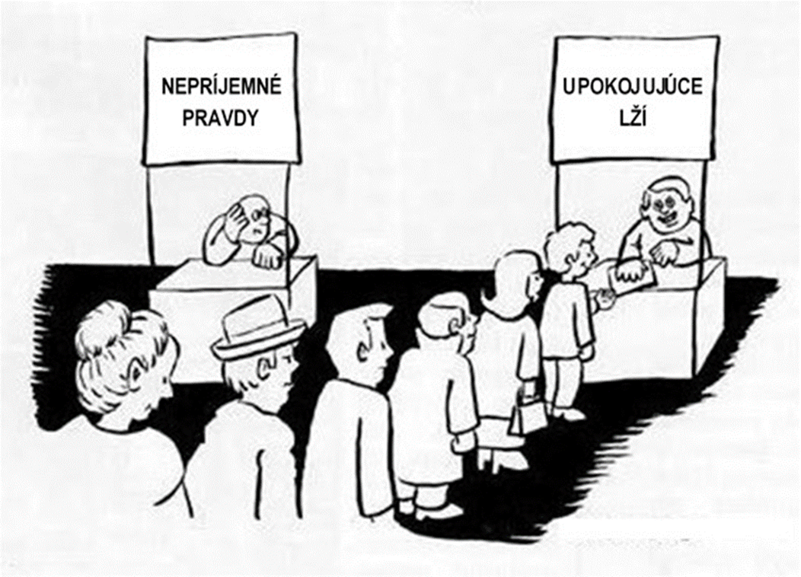
Čistota a pravda
PRÍJEMNÉ
LŽÍ
NEPRÍJEMNÉ
PRAVDY

Slide 18
Čo deformuje, kazí naše zmýšľanie?
Duch doby, duch tohto sveta, média, zábavný priemysel, reklama. Všetko sa točí okolo erotiky, lebo to prináša peniaze. A skazí morálku! Preto: „Nemilujte tento svet!“ (1Jn 2,15)
Deštruktívna kultúra - význam: zveľaďovanie, kultivovanie (untergrund, deštruktívna móda)
Globalizácia myslenia – médiá, zneužívanie techniky. Každý, kto sa rozmýšľa inak, než povinné globálne myslenie, kto nesúhlasí s právami žien na potrat, homosexualitou a gender filozofiou, bude považovaný za extrémistu a nepriateľa. (Pamätaj na 4 mládencov v ohnivej peci!)

Slide 19
Ef 5:3-8 „A smilstvo a vôbec akákoľvek nečistota alebo lakomstvo nech sa ani nemenuje medzi vami, ako sa sluší svätým, ani mrzkosť a bláznivé reči alebo šprýmy, čo sa nepatrí, ale radšej ďakovanie. Lebo to viete, že žiadny smilník alebo nečistý alebo lakomec, čo je to isté ako modlár, nemá dedičstva v kráľovstve Krista a Boha. Nech vás nikto nezvádza prázdnymi rečami, lebo pre také veci prichádza hnev Boží na synov neposlušnosti. Teda nebuďte ich spoluúčastníkmi. Lebo ste boli kedysi tmou, ale teraz ste svetlom v Pánovi. Choďte ako deti svetla!“

Slide 20
Zlé spoločnosti
1Kor 15:33 „Nedajte sa zvádzať! Zlé reči (spoločnosti) kazia dobré mravy.“
Jób 26:4 „Komu si predniesol svoje slová (s kým si sa rozprával), a čí duch to vychádza z teba?”
Žalm 41:7 „Keď ma niekto navštívi, myslí na márnosť, hromadí zlobu, vyjde von a ohovára ma.“

Slide 21
Čo napravuje – obnovuje naše zmýšľanie?
Znovuzrodenie – podmienka.
Neznovuzrodený človek nevníma, ani nemá schopnosť rozlíšiť duchovné vplyvy.

Slide 22
Čo napravuje – obnovuje naše zmýšľanie?
Božie Slovo
Žalm 1:1-2 „Blahoslavený muž, ktorý nechodí podľa rady bezbožných, na ceste hriešnikov nestojí a na stolici posmievačov nesedí. Ale má záľubu v zákone Hospodinovom a o jeho zákone rozmýšľa dňom i nocou.“

Slide 23
Fil 4:8 „A ostatne, bratia, všetko, čo je pravdivé, čo je počestné, čo je spravodlivé, čo je mravne čisté, čo je ľúbe, čo je dobro povestné, ak je nejaká cnosť a keď nejaká chvála, o tom premýšľajte!“

Slide 24
Čo napravuje – obnovuje naše zmýšľanie?
Svätý Duch – ako prístroj, ktorý signalizuje.

Slide 25
Preto je potrebné byť naplnený Sv. Duchom!
DUCH Svätý
TELESNOSŤ

Slide 26
Čo napravuje – obnovuje naše zmýšľanie?
Zajať, strážiť a kontrolovať svoje myšlienky už v zárodku! Nedovoľ, aby vtáky urobili hniezdo na Tvojej hlave! Je to v Tvojej moci!

Slide 27
2Kor 10:3-5 „Lebo pravda chodíme v tele, ale nebojujeme podľa tela - lebo zbrane nášho bojovania nie sú telesné, ale mocné Bohu na borenie pevností -, ktorí boríme úmysly a každú vysokosť, ktorá sa povyšuje proti známosti Božej, a zajímame v plen každú myseľ do poslušnosti Krista.“

Slide 28
Čo napravuje – obnovuje naše zmýšľanie?
Prekonanie falošných presvedčení

Slide 29
Kol 2:8 „Hľaďte, aby vás niekto nezajal v lúpež filozofiou <Svetskou múdrosťou> a prázdnym zvodom učiac podľa podania ľudí, podľa živlov sveta a nie podľa Krista.“
Pravé pozitívne myslenie je možné jedine len na základe Božieho Slova! - Preto
Žid 13:9 „Rôznymi a cudzími učeniami sa nedajte točiť.“

Slide 30
Čo napravuje – obnovuje naše zmýšľanie?
neskazené a jednotné myslenie na základe Božieho Slova a spôsobené Svätým Duchom, zmýšľanie Pána Ježiša Krista

Slide 31
Žalm 133:1-3 „Hľa, aké dobré a aké milé je to, keď bratia prebývajú jednomyseľne spolu!... Lebo tam prikázal Hospodin požehnaniu, životu až na veky.“
Sk 2:4 „A keď sa už doplňoval päťdesiaty deň po Veľkej noci, totiž deň Letníc, boli všetci jednomyseľne spolu.“

Slide 32
Fil 2:2-5 „a tak naplňte moju radosť, aby ste jedno a to isté mysleli, jednu a tú istú lásku mali a boli sťa jedna duša, aby ste jedno mysleli nerobiac ničoho zo sváru ani z márnej chvály, ale v pokore majte jedni druhých za vyšších od seba nehľadiac každý len na svoje, ale každý aj na to, čo je iných. Lebo nech je také zmýšľanie vo vás, aké bolo aj v Kristu Ježišovi...“

Slide 33
Fil 2:6-11 „...ktorý súc v podobe Boha nepovažoval toho za lúpež byť rovný Bohu, ale sám seba zmaril prijmúc podobu sluhu a stal sa podobný ľuďom a súc v spôsobe nájdený ako človek ponížil sa stanúc sa poslušným až po smrť, a to po smrť kríža. Preto aj Boh jeho povýšil nad všetko a dal mu z ľúbosti meno, ktoré je nad každé meno, aby sa v mene Ježiša sklonilo každé koleno bytostí ponebeských a pozemských i podzemských, a každý jazyk aby vyznal, že Ježiš Kristus je Pánom, na slávu Boha Otca.“

Slide 34
NEBIBLICKÝ POSTOJ
neznalosť pravdy
neznalosť Biblie
POSTUPNÝ DUCHOVNÝ ÚPADOK
POKUŠENIE
Myšlienky
Túžby
Vábenie
Príležitosť
SKUTKY
HRIECH
PREVINENIE
ZOTRVANIE
V HRIECHU
Hriech sa stáva
zvykom
CHARAKTER
Poviazanosť
Čistota
OSUD
Posadnutosť
Večné zahynutie

Slide 35
Čistota
OBNOVA ZMÝŠĽANIA - OBRAT
OSUD
Požehnanie
Večný život
NEBIBLICKÝ POSTOJ
neznalosť pravdy
neznalosť Biblie
Zmení sa
CHARAKTER
POKUŠENIE
Myšlienky
Túžby
Vábenie
Príležitosť
Pokánie
ODPUSTENIESLOBODA
SKUTKY
HRIECH
PREVINENIE

Slide 36
Rim 12:1-2 „Prosím vás teda, bratia, pre rôzne milosrdenstvo Božie, žeby ste ta dali svoje telá v živú obeť svätú a ľúbu Bohu, rozumnú to vašu svätoslužbu. A nepripodobňujte sa tomuto svetu, ale sa premeňte obnovením svojej mysli, aby ste skúšali, čo je vôľa Božia, to, čo je dobré, ľúbe a dokonalé!“

Slide 37
Čistota
CHCEŠ TO?

